Slide 1
雅歌 5:2-8 主日學

Slide 2
我的妹妹，我的新婦啊！我進了我的園中；我採了我的沒藥與香料；我吃了我的蜂房與蜂蜜；我喝了我的酒和奶。朋友們！你們要開懷吃喝；親愛的啊！你們要不醉無歸。（雅歌 5:1）

Slide 3
夢醒時分（雅歌 5:2-8）
輾轉反側時，良人尋覓佳偶，佳偶卻錯過回應時機的夢境，從而點出她的相思病。
當以色列人研讀雅歌的時候，他們是怎麼理解他們跟上帝之間的關係？

Slide 4
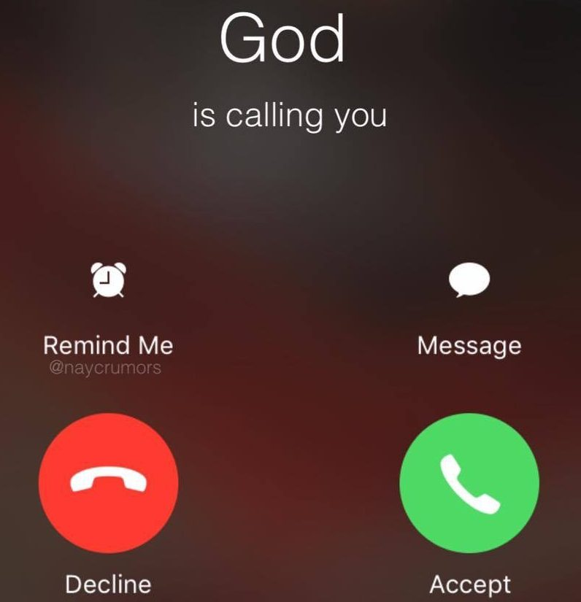
生命裏的未接來電
有沒有曾經經歷過神親自與你同在，神透過不同的方式與你說話？
為什麼有些時候我們會忽略神對我們的來電？

Slide 5
2 我身雖然睡臥，我心卻醒。這是我的良人的聲音，他敲著門說：“我的妹妹，我的佳偶，我的鴿子，我的完全人哪！求你給我開門；因為我的頭滿了露水，頭髮給夜露滴濕。”
（雅歌 5:2）

Slide 6
不知道大家是如何稱呼大家的情人?
這是我的良人的聲音，他敲著門說：“我的妹妹，我的佳偶，我的鴿子，我的完全人哪！（v.2b）
妹妹（契約的關係－亞伯拉罕與撒拉）
佳偶（親密）
鴿子（美麗，可愛的稱讚）
完全人（沒有可指責的）

Slide 7
良人對佳偶的呼喚
求你給我開門；因為我的頭滿了露水，頭髮給夜露滴濕。（v.2c）
3 又好比黑門的甘露落在錫安的眾山上，在那裡有耶和華命定的福，就是永遠的生命。（詩篇 133:3）
神呼召我們每一個人都進入祂所預備的豐盛裡面。

Slide 8
3 我回答：“我脫了外衣，怎能再穿上呢？我洗了腳，怎能再弄髒呢？”4 我的良人從門孔裡伸進手來，我的心因他大為激動。5 我起來，要給我的良人開門；我的兩手滴下沒藥，指頭滴下沒藥，滴在門閂上。
（雅歌 5:3-5）

Slide 9
我們是否與神，或伴侶之間充斥各樣的藉口？
我回答：“我脫了外衣，怎能再穿上呢？我洗了腳，怎能再弄髒呢？”（v.3）
外衣－能夠覆蓋自己，免受風沙的影響
雙腳－時常行走，沾滿沙石，很骯髒

Slide 10
我們習慣了自己去清理自己，依靠自己解決問題。
應門本是一件小事，然而小事更考驗我們是否預備好重整自己生活當中的先後次序，用心首先尋求神。

Slide 11
在伴侶的關係裡面，是誰首先踏出尋求對方的一步？
4 我的良人從門孔裡伸進手來，我的心因他大為激動。（v.4）
「心」－希伯來原文的譯法可解為深處（NRSV）／肚腸部位（Hebrew）／心
Synecodoche（提喻法）
激動整個身體都去回應這一份愛。
我們今天怎麼回應伴侶對我們的呼求？我們怎麼樣去回應神對我們的呼求？

Slide 12
沾滿沒藥的兩手
5 我起來，要給我的良人開門；我的兩手滴下沒藥，指頭滴下沒藥，滴在門閂上。（v.5）
代表佳偶因著良人的主動而改變，滴上沒藥代表她已經預備好迎接良人。
在今天的關係裡面，我們預備好自己因著愛而接受改變嗎？

Slide 13
6 我親手給我的良人開門，我的良人卻已轉身走了；我發現他走了，差點昏倒；我到處找他，卻找不見，我呼叫他，他卻不回答。7 城中的守衛巡邏的時候，找著我；他們打了我，傷了我；看守城牆的人奪去了我身上的外衣。8 耶路撒冷的眾女子啊！我囑咐你們：你們若遇見我的良人，你們要告訴他甚麼呢？你們要告訴他，我患了相思病。（雅歌 5:6-8）

Slide 14
經文對比 （3:1-3, 5:6-7）
我夜間躺在床上，尋找我心所愛的，我尋找他，卻找不到他。2 我說：“我要起來，走遍全城，在街上，在廣場上，尋找我心所愛的。”我尋找他，卻找不到他。3 城中的守衛巡邏的時候，找著我；我就問他們：“你們有沒有看見我心所愛的？” | 6 我親手給我的良人開門，我的良人卻已轉身走了；我發現他走了，差點昏倒；我到處找他，卻找不見，我呼叫他，他卻不回答。7 城中的守衛巡邏的時候，找著我；他們打了我，傷了我；看守城牆的人奪去了我身上的外衣。

Slide 15
分離，被拒絕的痛楚
城中的守衛巡邏的時候，找著我；他們打了我，傷了我；看守城牆的人奪去了我身上的外衣。（v.7）
城中的守衛所代表的是什麼？
佳偶因為尋覓良人所受的傷害代表著什麼？

Slide 16
不要認為愛是廉價的
8 耶路撒冷的眾女子啊！我囑咐你們：你們若遇見我的良人，你們要告訴他甚麼呢？你們要告訴他，我患了相思病。（v.8）
相思總在失去，分離的時候才變得可見。

Slide 17
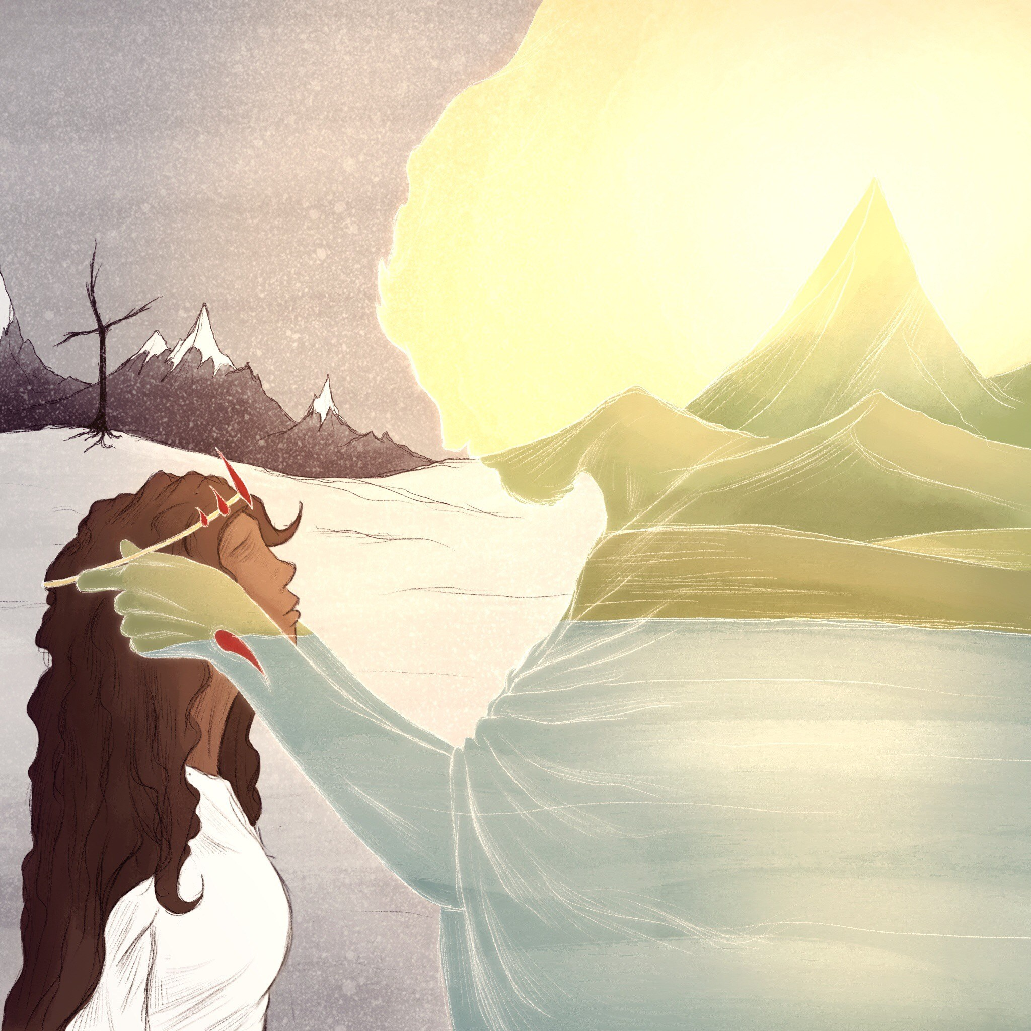
在今天的親密關係裡面，我們可以怎麼回應？

Slide 18
Reference
Fishbane, Michael. The JPS Bible Commentary: Song of Songs, The Jewish Publication Society, 2015. ProQuest Ebook Central, https://ebookcentral-proquest-com.ezproxy.mytyndale.ca:2443/lib/tyndale-ebooks/detail.action?docID=3039404.

